Slide 1
پردازش تصویر و مقدمه ای بر یادگیری ماشین

Slide 2
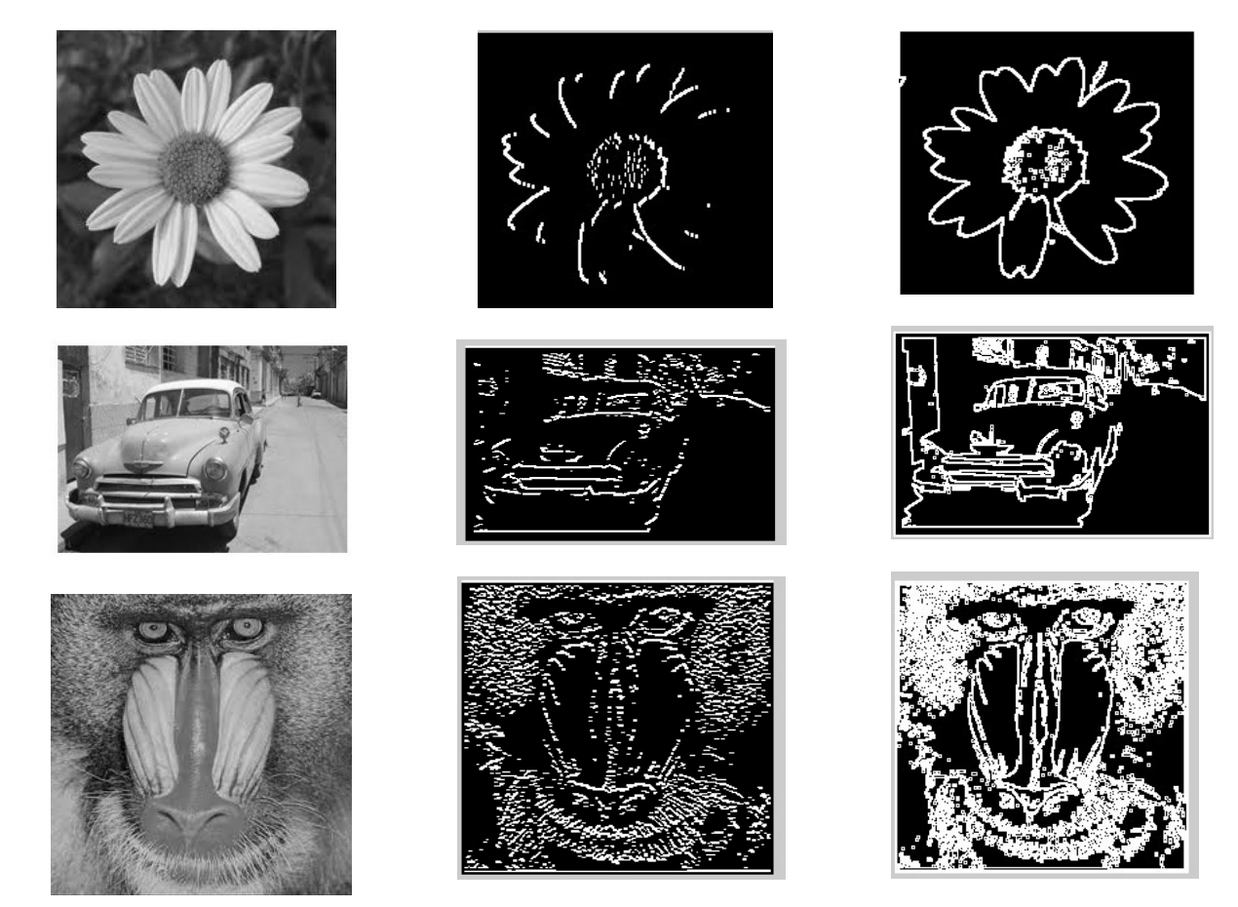
مقدمه :
لبه یا edge چیست :
هدف آشکارسازی لبه نشان‌گذاری نقاطی از یک تصویر است که در آنها شدت روشنایی به تندی تغییر می‌کند. تغییرات تند در خصوصیات تصویر معمولاً نمایندهٔ رویدادهای مهم و تغییرات در خصوصیات محیط هستند.

Slide 3
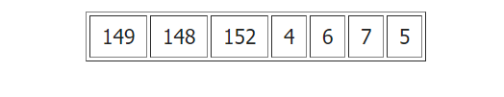
مقدمه :
چگونه لبه را شناسایی میکنیم ؟
لبه مرز بین نواحی با خواص نسبتاً متفاوت سطح خاکستری است. نظریهٔ پایه در بیشتر روش‌های آشکارسازی لبه، محاسبه یک عملگر مشتق محلی است. در این مقطع توجه شود که لبه (گذر از تاریک به روشن) به صورت یک تغییر آرام، نه سریع، سطح خاکستری مدل می‌شود. این مدل نشان می‌دهد که معمولاً لبه‌های تصاویر رقمی بر اثر نمونه‌برداری، کمی مات می‌شوند. مشتق اول مقطع سطح خاکستری در لبه جلویی گذر، مثبت است، در لبه عقبی آن منفی است و همان طور که مورد انتظار است،
مشتق = نرخ تغییر کردن
تغییر ناگهانی

Slide 4


مقدمه :
چگونه لبه را شناسایی میکنیم ؟
پس از پیدا کردن تغییر ناگهانی میتواینم با اعمال استانه محل لبه را تشخیص دهیم

Slide 5
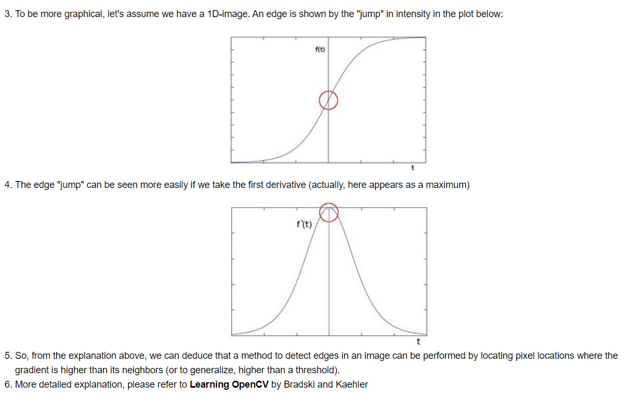
Edge detection
Sobel

Slide 6
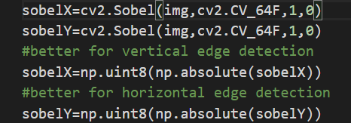
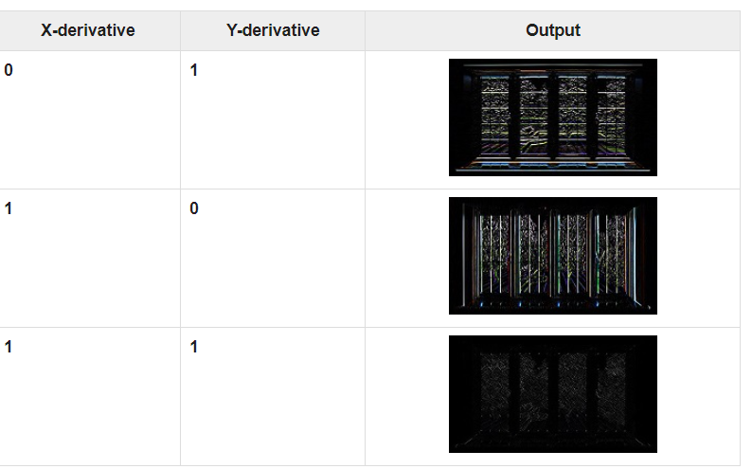
Edge detection
Sobel
Sobel(src, ddepth, dx, dy)
This method accepts the following parameters −
src − An object of the class Mat representing the source (input) image.
ddepth − An integer variable representing the depth of the image (-1)
dx − An integer variable representing the x-derivative. (0 or 1)
dy − An integer variable representing the y-derivative. (0 or 1)

Slide 7
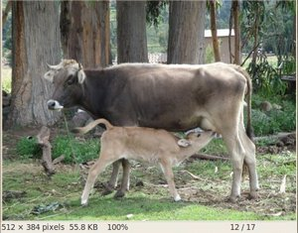
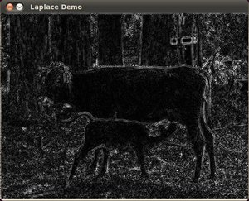
Edge detection
Laplacian
Laplacian(src, ddepth)
This method accepts the following parameters −
src − A Mat object representing the source (input image) for this operation.
ddepth − A variable of the type integer representing depth of the destination image.

Slide 8
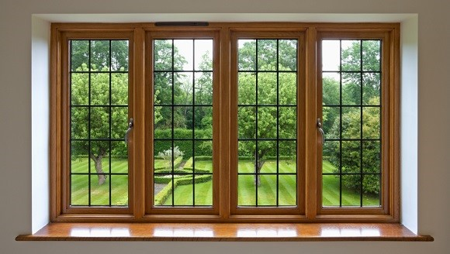
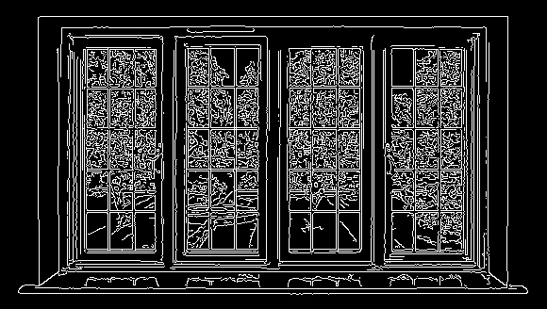
Edge detection
Canny
Canny(image, edges, threshold1, threshold2)
This method accepts the following parameters −
image − A Mat object representing the source (input image) for this operation.
edges − A Mat object representing the destination (edges) for this operation.
threshold1 − A variable of the type double representing the first threshold for the hysteresis procedure.
threshold2 − A variable of the type double representing the second threshold for the hysteresis procedure.

Slide 9
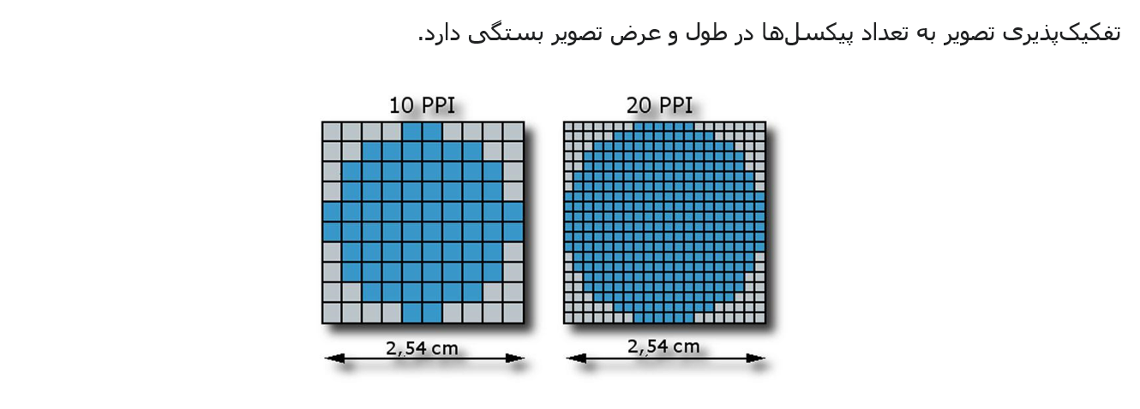
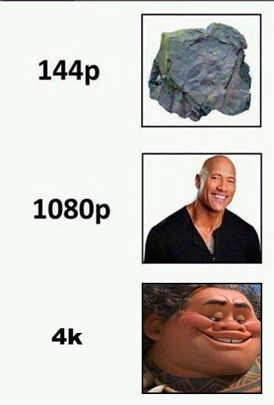
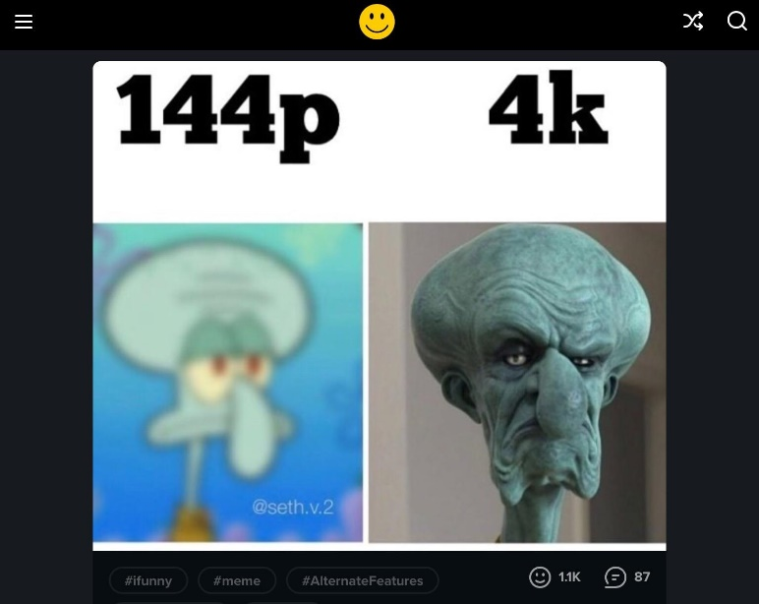
مقدمه :
یادآوری Resolution

Slide 10
مقدمه :
numpy.concatenate
numpy.concatenate((a1, a2, ...), axis)
برای کنار هم گذاشتن تو ماتریس
Axis=1
ردیف ها کنار هم قرار میگیرند
ستون ها کنار هم قرار میگیرند
Axis=0

Slide 11
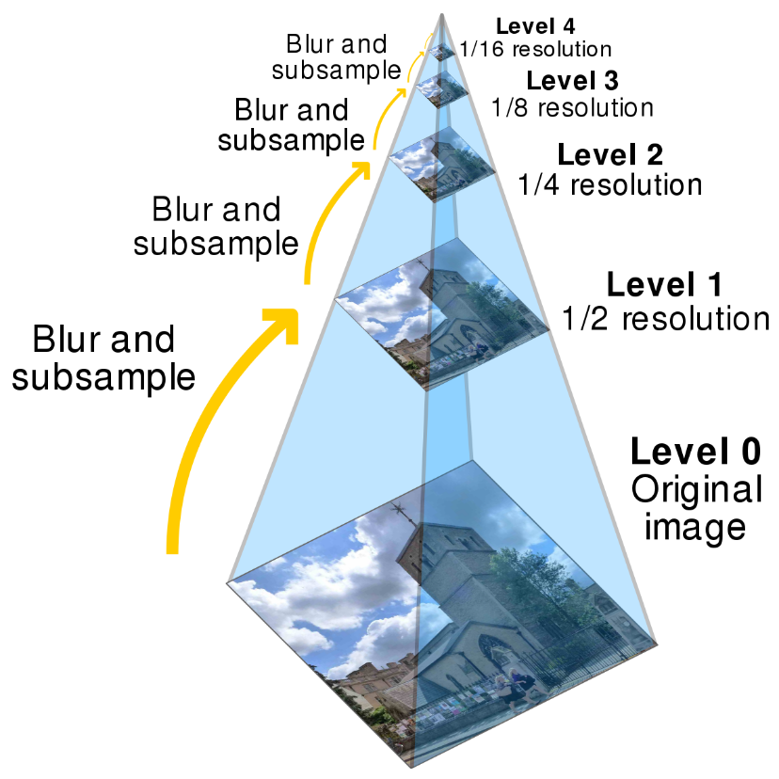
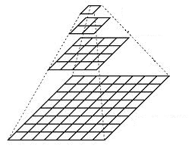
Image Pyramids
Gaussian Pyramids
بعضی وقت ها نیاز داریم تا Resolution را کاهش یا افزایش دهیم

Slide 12
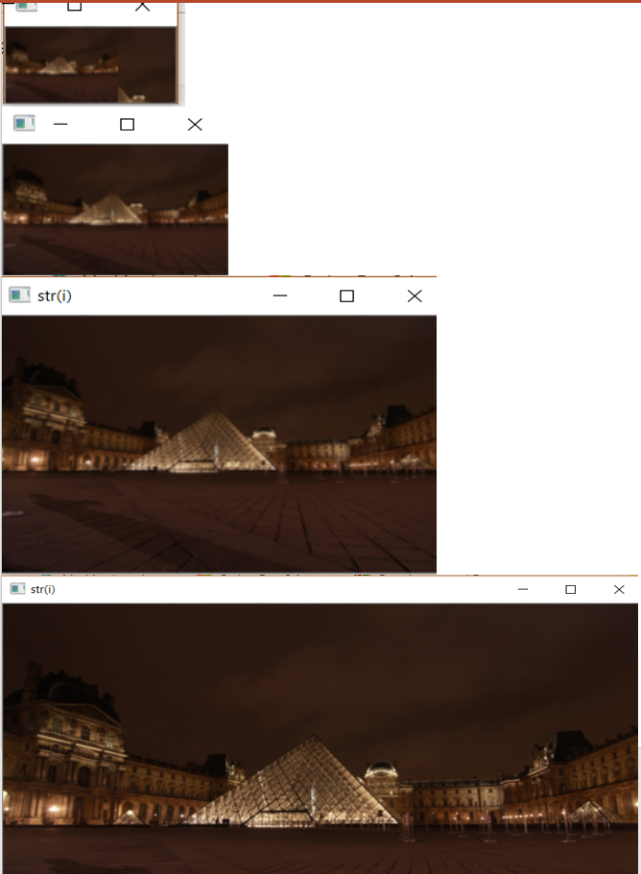
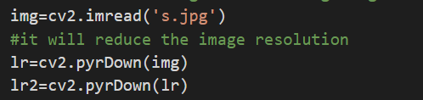
Image Pyramids
Gaussian Pyramids

Slide 13
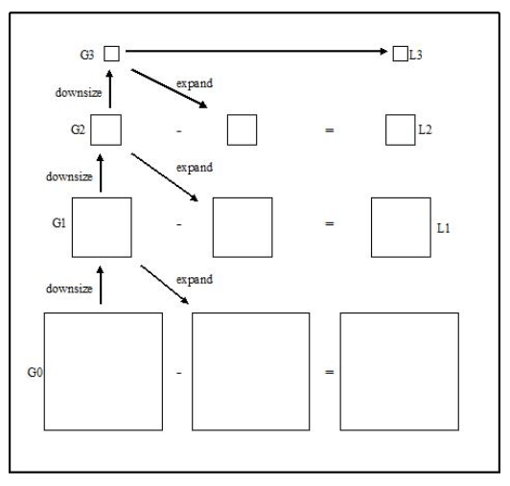
Image Pyramids
Laplacian Pyramids
تصاویر Laplacian Pyramids فقط مانند تصاویر لبه هستند. بیشتر عناصر آن صفر هستند. از آنها در فشرده سازی تصویر استفاده می شود. یک سطح در هرم لاپلاس با اختلاف بین آن سطح در هرم گاوسی و نسخه گسترش یافته سطح بالای آن در هرم گوس تشکیل می شود
تابعی مستقیم برای به دست اوردن این وجود ندارد به صورت زیر به دست می آید

Slide 14
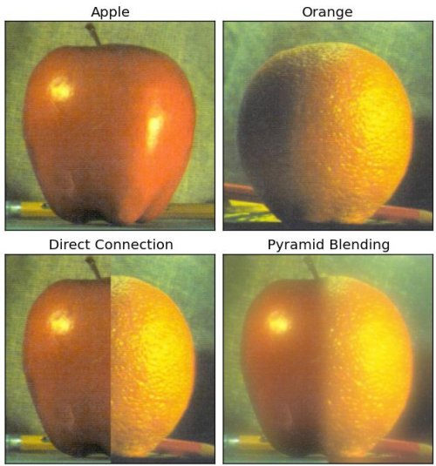
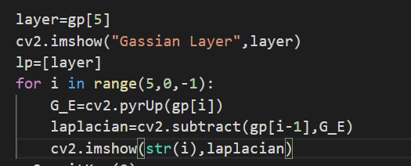
Image Pyramids
Laplacian Pyramids
برای ترکیب بین دو تصویر استفاده میشود

Slide 15
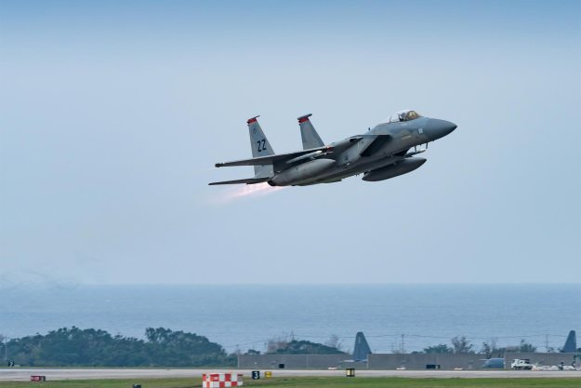

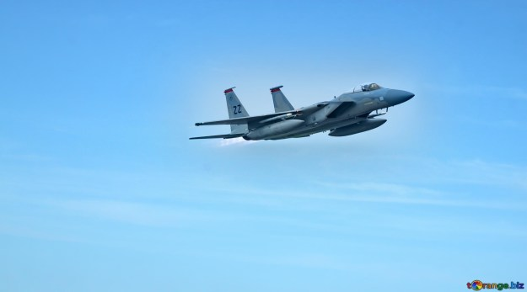
تمرین ترکیب تصاویر زیر

